Slide 1



VÒNG TUẦN HOÀN CỦA NƯỚC

Slide 2
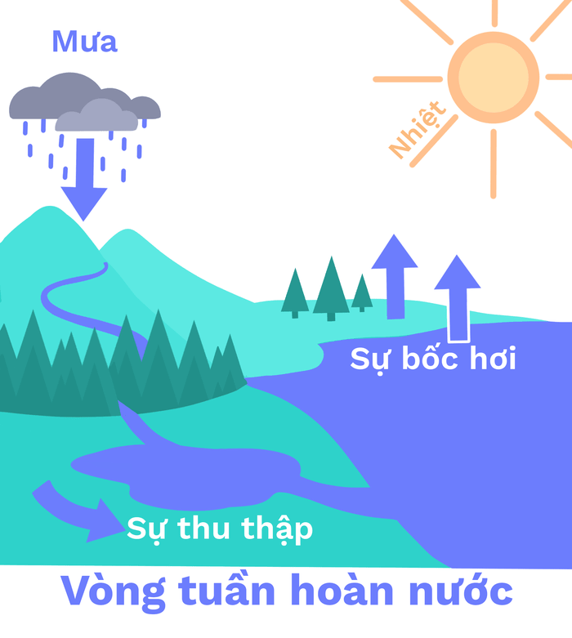

Slide 3





Vẽ các hình ảnh rời

Slide 4

Sắp xếp thành vòng tuần hoàn

Slide 5
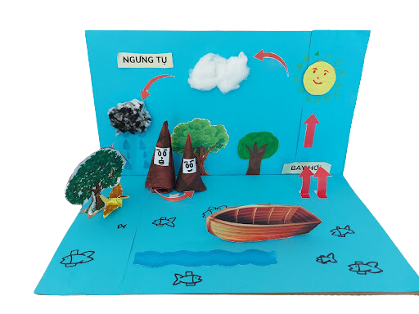
Một số mẫu Vòng tuần hoàn của nước

Slide 6
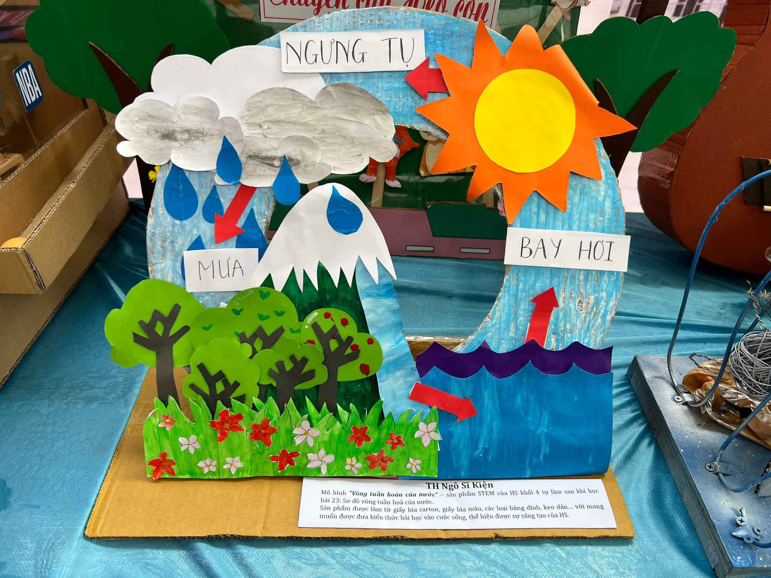
Một số mẫu Vòng tuần hoàn của nước

Slide 7
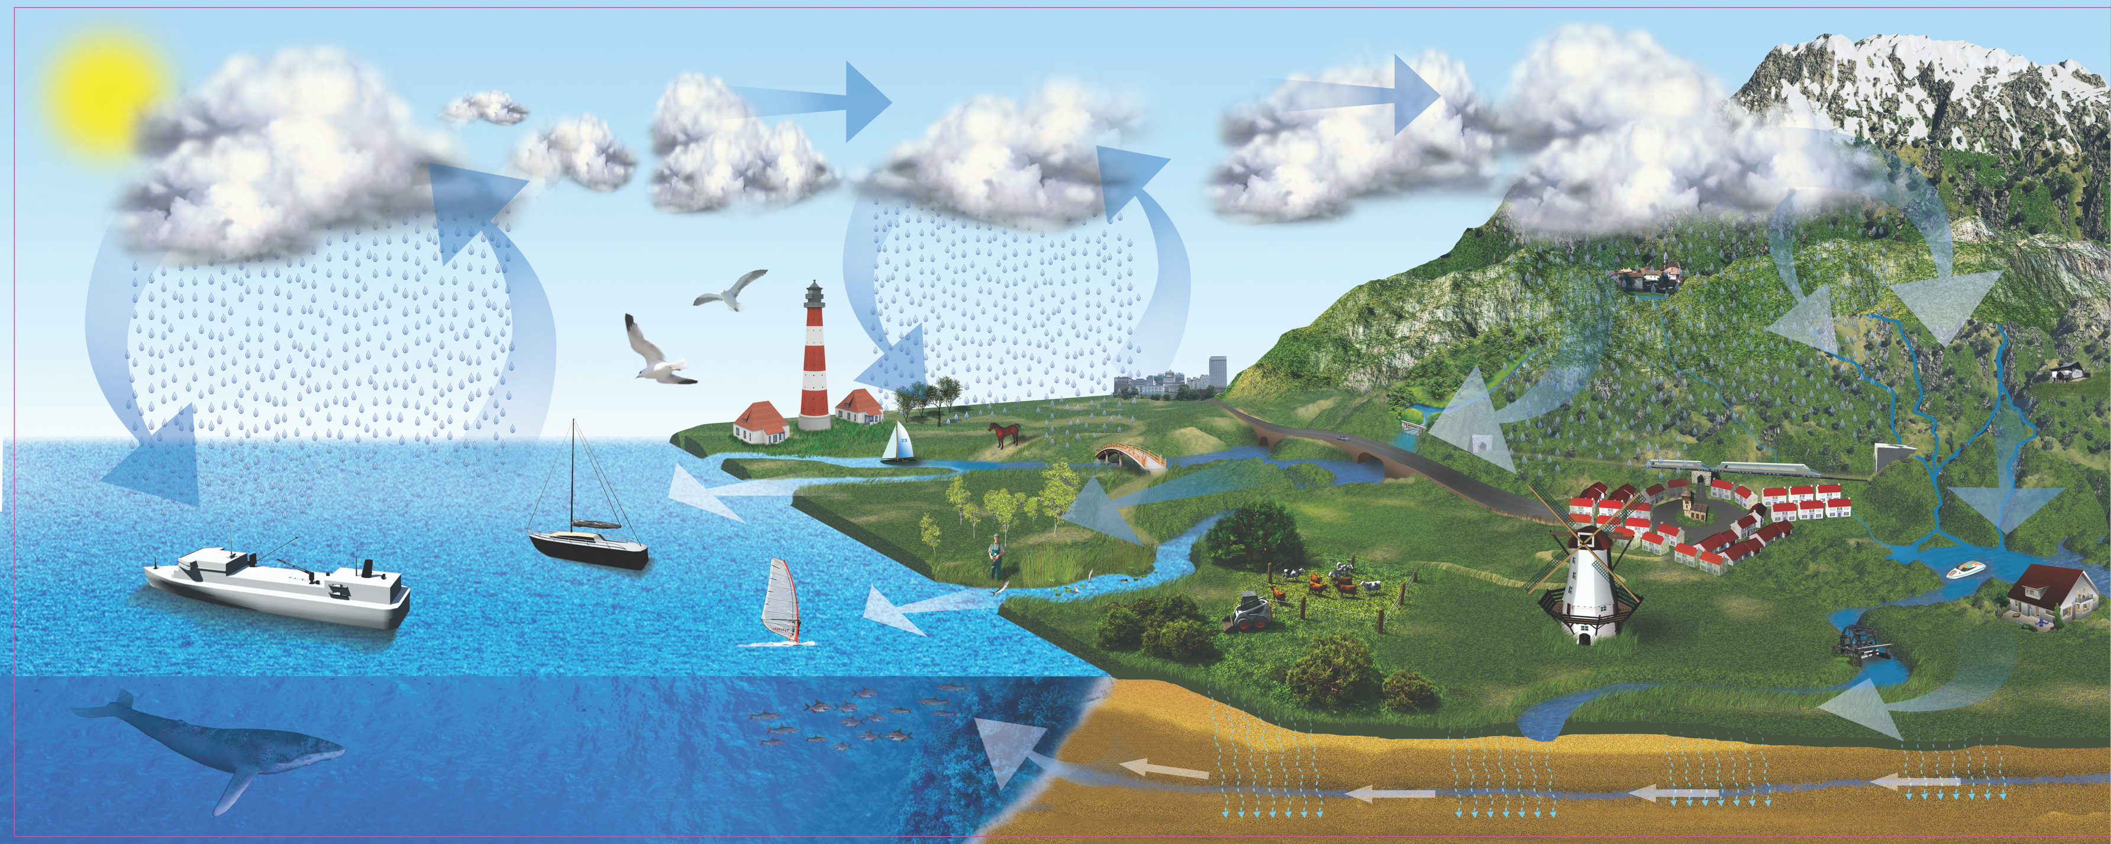

Slide 8
HẸN GẶP LẠI CÁC BÉ

